Slide 1
PlanEng
讀書計畫排程系統

Slide 2
組員
10546020 李浩蘋
10546028 劉恩瑜
10546038 施名鴻
10546039 陳詩旻
10546052 盧政暄

Slide 3






目錄
專案時程與
組織分工
背景與動機
系統目標與
預期成果
需求模型
系統規格
設計模型

Slide 4

背景與動機

Slide 5

Plan
+
Eng
lish

Slide 6

SWOT分析
自動輸出讀書排程
即時讀書提醒
隨時記下筆記
考試心得分享
最新消息一目瞭然
S
使用人數較少
少數功能和現有App衝突
需要手動輸入章節
T
W
部分人可能偏好手寫規劃
O
排程功能可以運用在更多考試
目前市面上此類型App較少

Slide 7
相關系統分析
相關網站 特色 | PlanEng | 超級單字王4.9 | 英文記單字4.7 | 懶人背單字4.6 | Vocabulary系列
讀書排程 | √ |  | √
讀書提醒 | √ |  | √ |  | √
重點筆記 | √
心得分享 | √
遊戲 |  | √ | √ |  | √
字庫 |  | √ | √ | √ | √

Slide 8

系統目標與預期成果

Slide 9
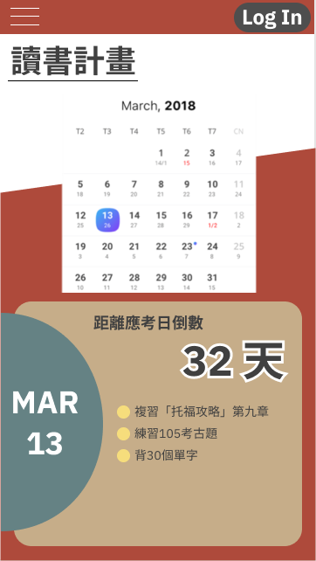
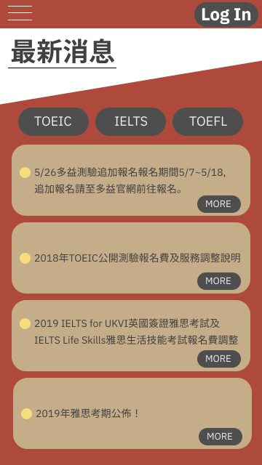
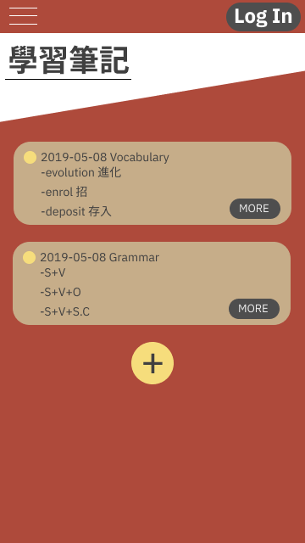
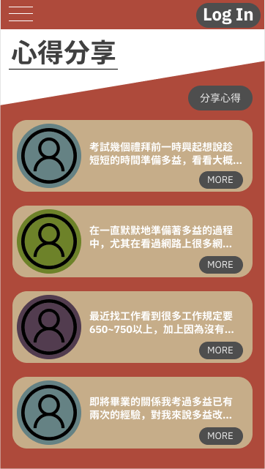
系統目標
讀書計畫
最新消息
學習筆記
心得分享

Slide 10
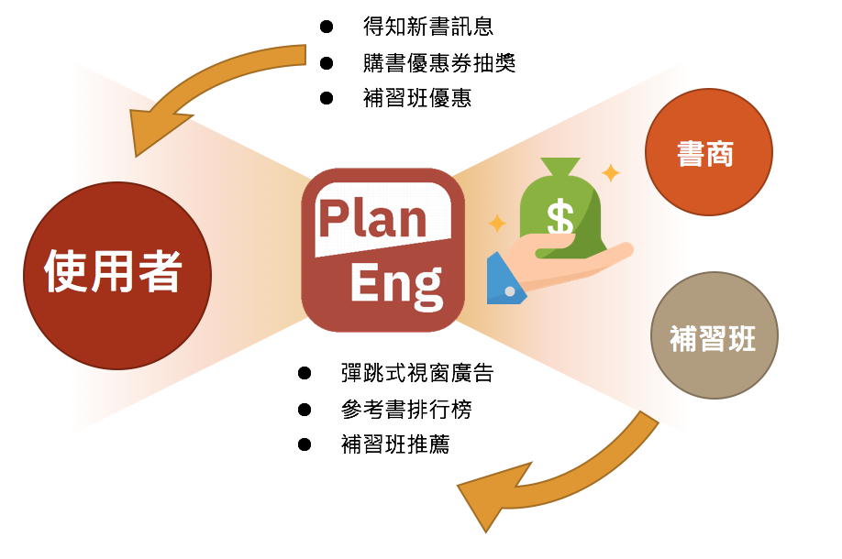
預期成果
期望能達到的商業模式

Slide 11
系統規格

Slide 12
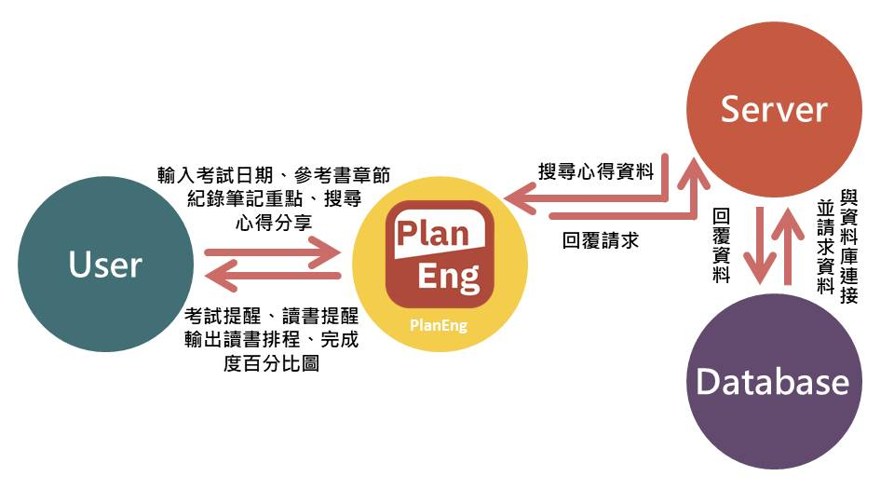
系統架構
查詢個人讀書計畫

Slide 13
系統需求
軟、硬體需求
作業系統版本 | 最低系統需求 | 建議系統需求
 | Android 4.0.3以上 | Android 5.0以上
處理器磁碟可用空間 | 雙核心以上 | 四核心以上
 | 1GB以上可用空間 | 2GB以上可用空間
RAM網路 | 1GB以上可用記憶體 | 2GB以上可用記憶體
 | 3、4G行動上網、Wi-Fi無線網路

Slide 14
使用標準與工具
作業系統：Windows 7/10
資料庫伺服器：SQL Lite
前端技術：Android Studio
、Java、HTML5
後端技術：Java
編輯器：Android Studio
系統開
發環境
程式開
發技術
簡報：Microsoft Office
PowerPoint
設計圖樣：
Adobe Illustrator、
Adobe Photoshop
文件：
Microsoft Office Word、
Visual Paradigm
文件美
工程式
管理程
式平台
版本控制：GitHub
專案管理：Google Drive

Slide 15
專案時程與組織分工

Slide 16
專案時程
月份 工作項目 | 3月 | 4月 | 5月 | 6月 | 7月 | 8月 | 9月 | 10月
主題構思
開發工具學習
系統需求分析
系統功能分析
系統模型
前端設計
前端開發
資料庫設計
資料庫建置
後端開發
系統測試
系統整合
系統手冊製作

Slide 17
專案組織與分工
 | 學號姓名 | 10546020 | 10546028 | 10546038 | 10546039 | 10546052
項目 |  | 李浩蘋 | 劉恩瑜 | 施名鴻 | 陳詩旻 | 盧政暄
決定主題 |  | ● | ● | ● | ● | ●
建立資料庫 |  | ● |  | ● |  | ●
介面外觀設計 |  |  | ● |  | ●
程式撰寫 |  | ● | ● | ● | ● | ●
文書資料整理 |  | ● | ● | ● | ●
GitHub內容整理更新 |  |  |  |  |  | ●
簡報 |  |  | ● |  | ● | ●

Slide 18
需求模型

Slide 19
使用者需求
功能需求 | 使用案例
輸入暱稱、Email、密碼及照片登入系統 | 使用者註冊
進入讀書計畫編輯頁面，輸入開始及結束日期和章節 | 編輯讀書計畫
輸入筆記標題，隨時記下重要筆記 | 編輯學習筆記
使用者可以上傳考試心得的經驗分享 | 分享心得
選擇考試種類，及時搜尋考試資訊 | 獲取考試資訊
非功能需求
美觀的使用者介面
App使用空間少

Slide 20
使用個案圖

Slide 21
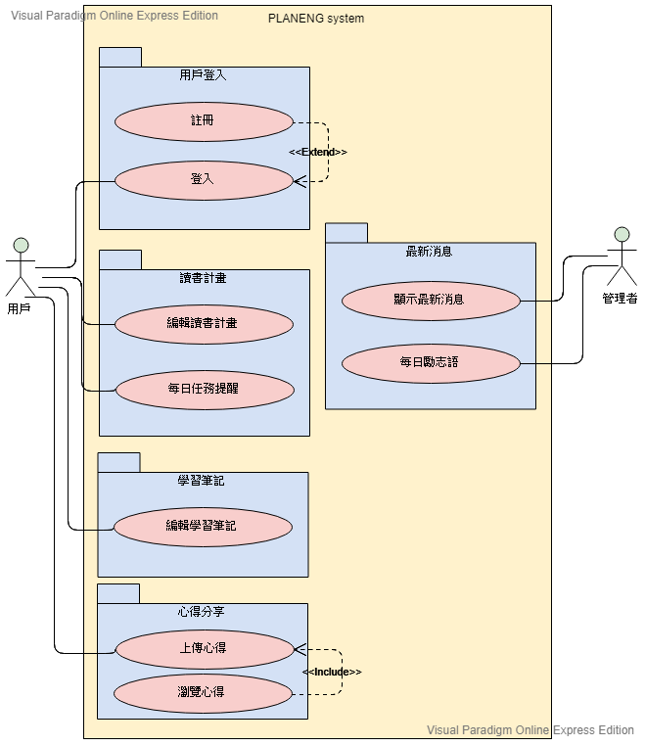

Slide 22
使用個案描述

Slide 23
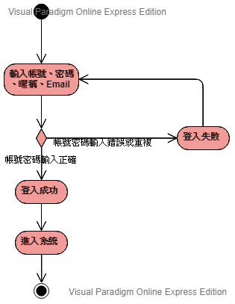
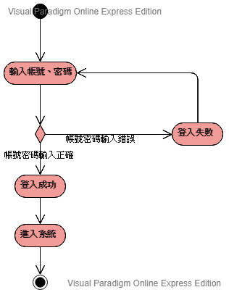
▼使用者註冊
▼使用者登入

Slide 24
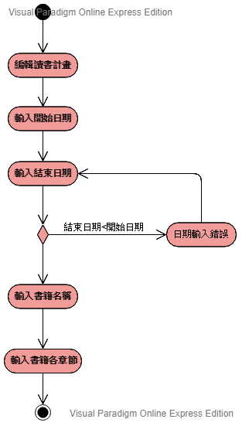

▼編輯讀書計畫
▼每日任務提醒

Slide 25
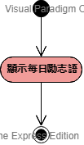

▼顯示每日勵志語
▼編輯筆記內容

Slide 26


▼顯示最新消息
▼瀏覽心得

Slide 27

▼上傳心得

Slide 28
分析類別圖

Slide 29
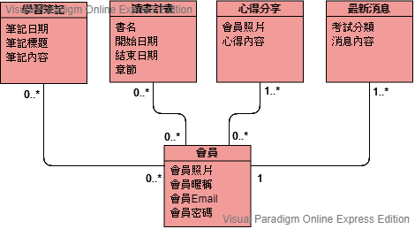

Slide 30
設計模型

Slide 31
循序圖

Slide 32
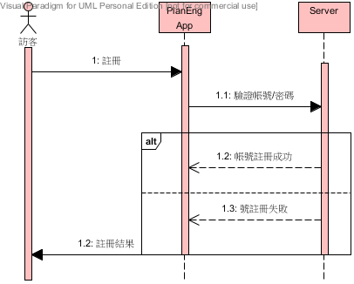
▼使用者註冊

Slide 33
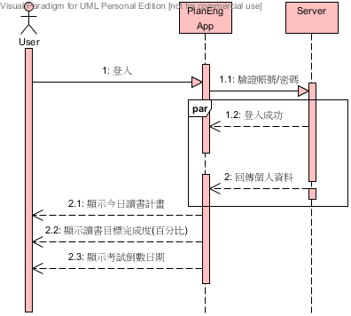
▼使用者登入

Slide 34
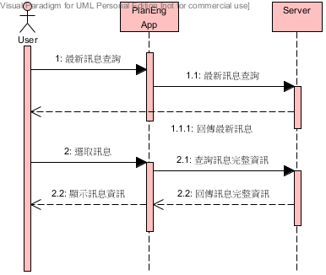
▼最新消息

Slide 35
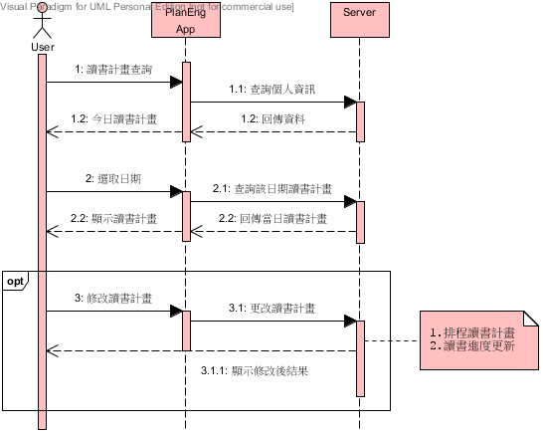
▼查詢讀書計畫

Slide 36
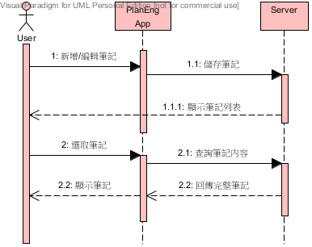
▼學習筆記

Slide 37
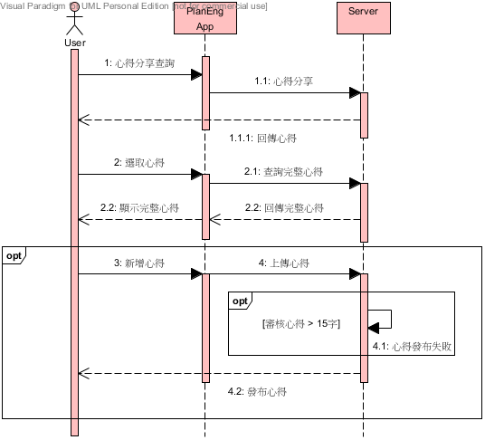
▼心得分享

Slide 38
設計類別圖

Slide 40
Q&A

